Slide 1
Objektumok felismerése és szegmentálása 3 dimenziós pontfelhőkben gépi tanulás felhasználásával.
Témavezető | Szerző
Laki Sándor | Horváth Dávid
2021 Budapest

Slide 2
Kitűzött célok
Szemantikus szegmentálás 3D pontfelhőkben CNN segítségével
Egy meglévő módszer behatóbb vizsgálata, jelen esetben a PointNet hálózat
A felhasznált módszerek kiértékelése
Eredmények vizualizálása

Slide 3
A feladat nehézsége
A pontfelhőt alkotó ponthalmaz rendezetlen a képek pixeljeivel szemben
Hatalmas adattömeget kell feldolgozni
Invariancia a geometriai transzformációk alatt, azaz a pontfelhő forgatása nem változtathatja meg az eredményt

Slide 4
PointNet
Konvolúciós neurális hálózat
Publikálás éve 2017
A bemenete rendezetlen vektorok halmaza, ahol az egyes vektorok egy pontot reprezentálnak az (x, y, z) koordinátákkal
Invariáns N! permutációra, ahol N a bemenetet képező pontok száma
A hálózattal elvégezhető feladatok:
    Klasszifikáció ( classification )
    Rész szegmentáció ( part segmentation )
    Szemantikus szegmentálás ( semantic segmentation )

Slide 5
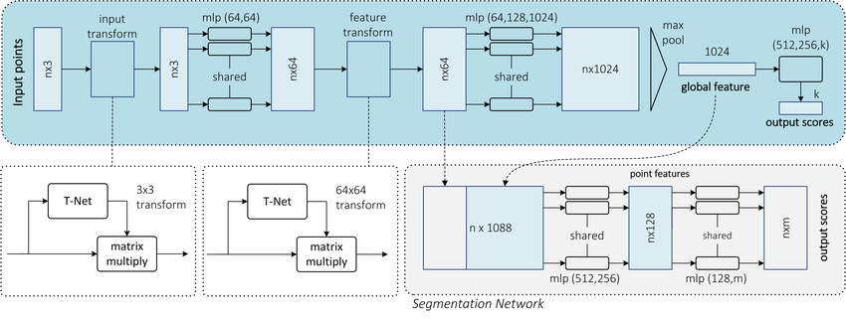
PointNet architektúrája

Slide 6
Permutáció invarienciája: szimmetrikus függvény
f ({x₁, … ,x_{n} }) ≈ g(h(x₁), ..., h(x_{n}))
h
Szimmetrikus függvény
(1, 2, 3)
MLP
(1, 1, 1)
MLP
g
(2, 4, 3)
MLP
Max
MLP
(2, 3, 4)
MLP
.
.
.
(3, 5, 2)
MLP

Slide 7
Affin transzformáció: T-Net
A pontfelhő szemantikai címkézésének invariánsnak kell lennie, ha a pontfelhő bizonyos geometriai átalakulásokon megy keresztül.
3
3
T-Net
Transzformációs mátrix: 3 x 3
N
Mátrix
szorzás
N

Slide 8

Affin transzformáció: T-Net
A pontfelhő szemantikai címkézésének invariánsnak kell lennie, ha a pontfelhő bizonyos geometriai átalakulásokon megy keresztül.
32
32
T-Net
Transzformációs mátrix: 32 x 32
Regularizáció:
Transzformálja az A (32x32) mátrixot közel ortogonálisra
N
Mátrix
szorzás
N

Slide 9
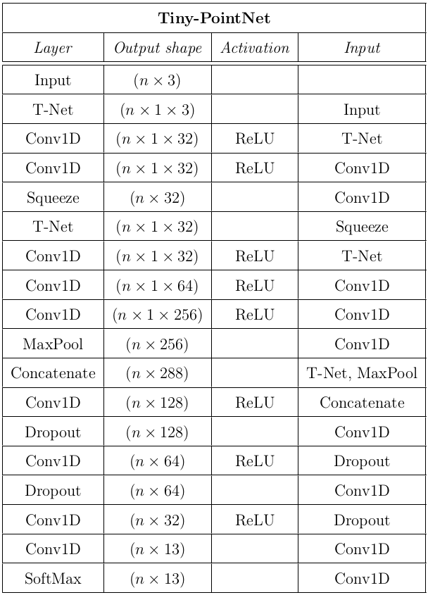
TinyPointNet vs. PointNet
 | Paraméterek száma | Hálózat mérete
PointNet | 3,5 millió | 440M
TinyPointNet | 240 ezer | 5M

Slide 10
TinyPointNet
Nagyságrendekkel kevesebb paraméter a PointNet-hez képest
Paraméterezhetőbb tanítás
Megtartja az invariáns tulajdonságokat
Tanítási idő lecsökkent
Kis paraméter számához képest hatékonyan oldja meg a szemantikus szegmentálás feladatát

Slide 11
Tanítás
Két adathalmaz:
VKITTI3D: outdoor adathalmaz
S3DIS: indoor adathalmaz
Tanítás paraméterei:
Pontok száma: 4096
Szemantikus osztályok száma: 13
Batch mérete: 64
Epochok száma: 100
Tanulási ráta: 0.001
Veszteségfüggvény: Categorical Cross Entropy
Optimizer: Adam

Slide 12
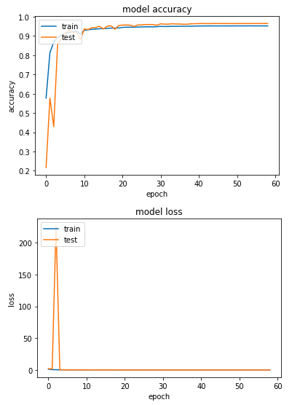
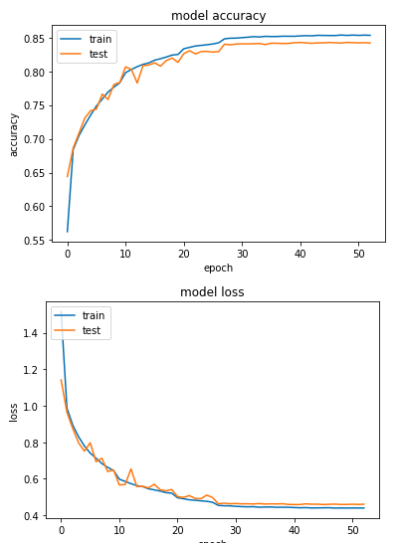
Eredmények
Adathalmaz | Hálózat | Pontosság (Accuracy)
VKITTI3D | PointNet | 90,13%
 | TinyPointNet | 96,47%
S3DIS | PointNet | 78,62%
 | TinyPointNet | 84,66%
VKITTI3D adathalmaz
S3DIS adathalmaz

Slide 13
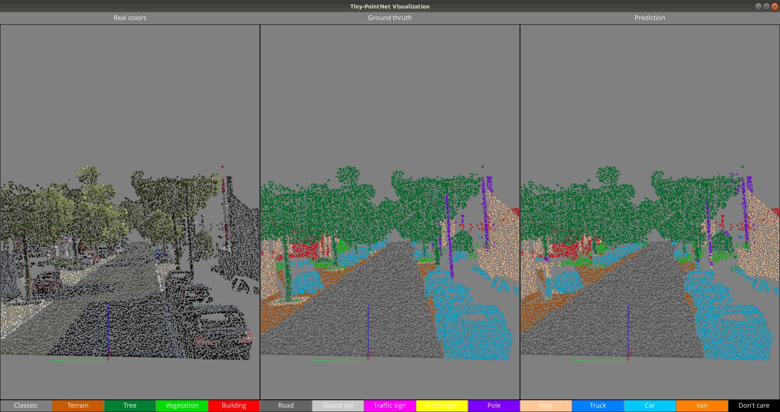
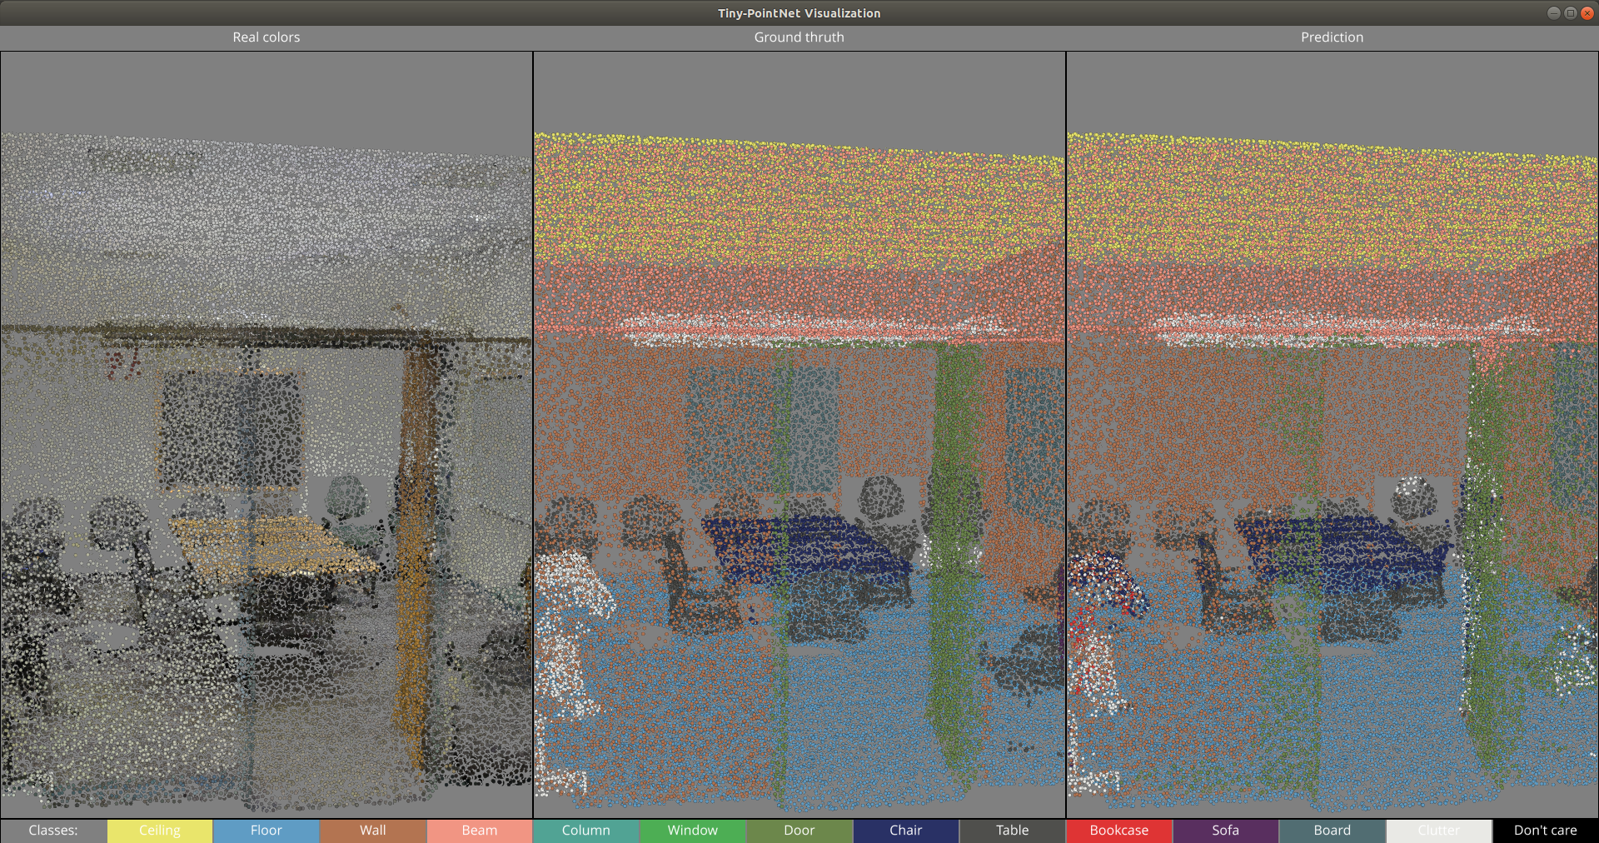
Vizualizáció
VKITTI3D adathalmaz
S3DIS adathalmaz

Slide 14
Köszönöm a figyelmet!

